Slide 1
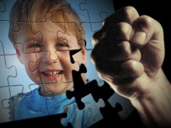
Нет жестокости
Муниципальное бюджетное общеобразовательное учреждение
«Старополтавская средняя школа»

Slide 2
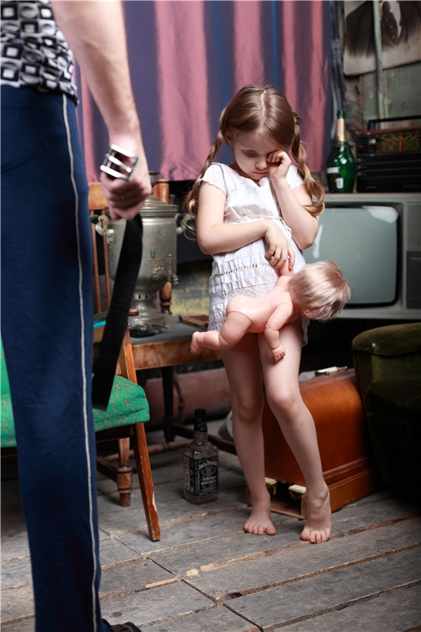
Как бы нам ни хотелось думать иначе, жестокое обращение с детьми является широко распространенным явлением.
От 3,5 до 14% всех детей подвергаются жестокому обращению со стороны своих родителей с применением физической силы.

Slide 3
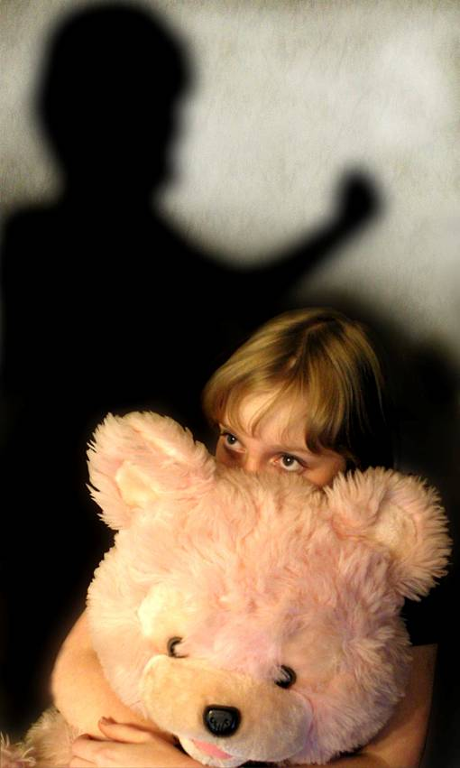
Приблизительно в одной трети всех случаев физического насилия ребенок получает увечья.

Slide 4
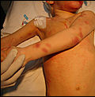
Каждый год тысячи детей погибают от рук своих родителей.

Slide 5
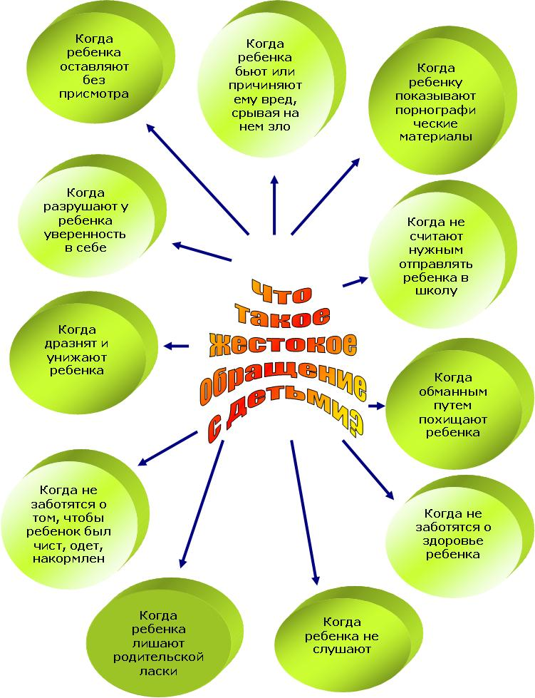

Slide 6
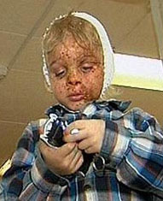
Физическое насилие - нанесение ребенку родителями или лицами, их заменяющими, воспитателями физических травм, различных телесных повреждений, которые причиняют ущерб здоровью ребенка, нарушает его развитие или лишают жизни. Физическое насилие включает также вовлечение ребенка в употребление наркотиков, алкоголя, дачу ему отравляющих веществ или медицинских препаратов, а также попытки удушения или утопления.

Slide 7
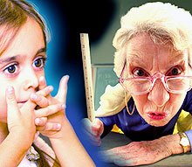
Психическая (эмоциональное) насилие - постоянные или периодические словесные оскорбления ребенка, угроза со стороны родителя, опекунов, учителей, унижение его человеческого достоинства, обвинение в том, в чем он не виноват, демонстрация нелюбви, неприязни к ребенку.
К этому виду насилия относится также постоянная ложь, обман ребенка (в результате чего он теряет доверие к взрослым), а также предъявляемые к ребенку требования, не соответствующие его возрастным возможностям.

Slide 8
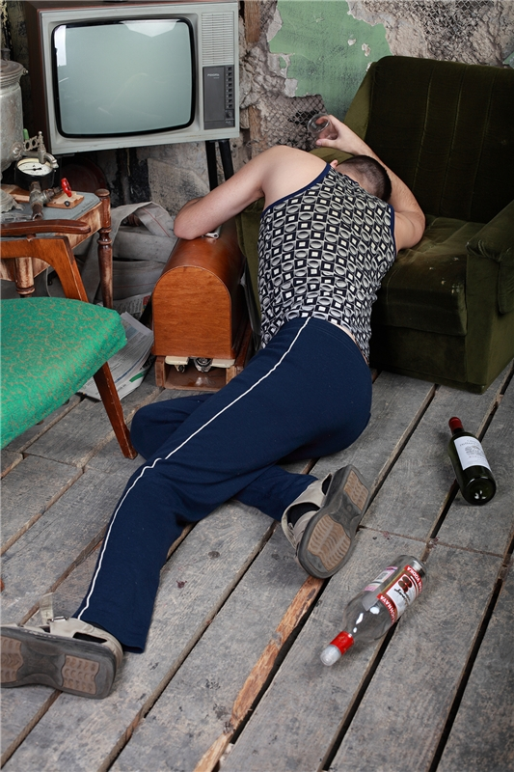
Пренебрежение интересами и нуждами ребенка - отсутствие должного обеспечения основных нужд и потребностей ребенка в пище, одежде, жилье, воспитании, медицинской помощи в силу ряда объективных причин (бедность, психические заболевания, неопытность) и без таковых. Типичным примером пренебрежительного отношения к детям являются оставление их без присмотра, что часто приводит к несчастным случаям.

Slide 9
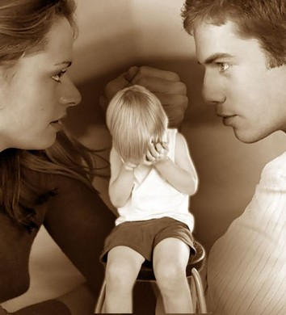
Что представляют собой родители, которые жестоко обращаются со своими детьми?

Slide 10
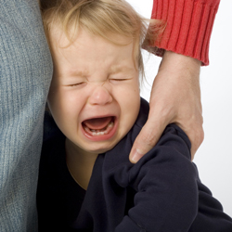
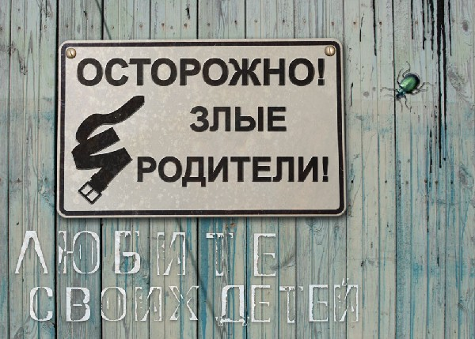
Обычно они находятся в стрессовых условиях или переживают крушение своих жизненных планов.

Slide 11
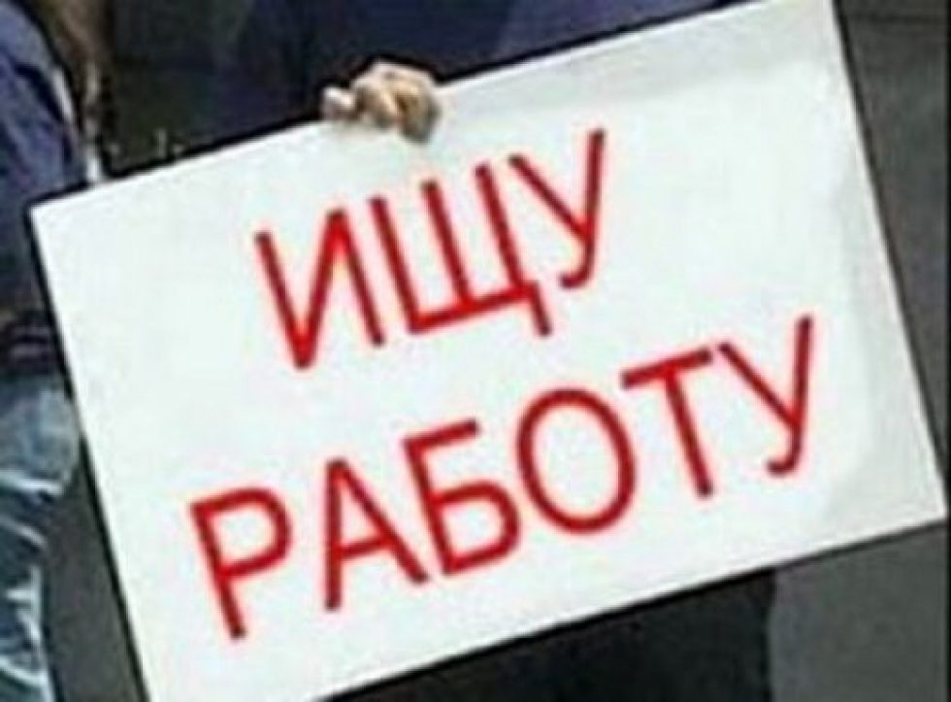
Наиболее общие проблемы, характерные для таких родителей,— это депрессия, одиночество, супружеские раздоры, безработица, злоупотребление психоактивными веществами, развод, насилие в семье, сильное пьянство и беспокойства, связанные с работой.

Slide 12
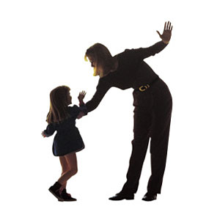
Некоторые родители осознают, что они плохо обращаются со своими детьми, но не способны себя остановить.

Slide 13
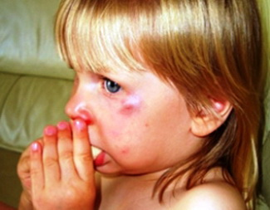
Другие родители, подвергающие своих детей жестокому обращению, буквально ненавидят их или чувствуют к ним отвращение. Детские мокрые, грязные пеленки, плач, потребности невыносимы для таких родителей.

Slide 14

Порочный круг насилия

Slide 15
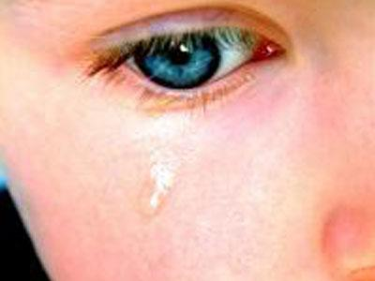
В основе большинства случаев жестокого обращения с детьми лежит порочный круг насилия, который перетекает от одного поколения к другому. Приблизительно одна треть всех тех родителей, кто подвергался жестокому обращению в детстве, плохо обращается со своими собственными детьми.

Slide 16
Еще одна треть родителей обычно не проявляют жестокости к своим детям.
Однако они могут так поступать, находясь в состоянии стресса. Такие родители просто никогда не учились тому, как любить детей, общаться с ними и воспитывать их.

Slide 17

Предотвращение жестокости по отношению к детям

Slide 18
В настоящее время создано множество общественных организаций для того, чтобы выявить тех детей, которые подвергаются избиениям, или тех, о ком не заботятся родители.
http://www.uimcvolsk.net/kem.html

Slide 19
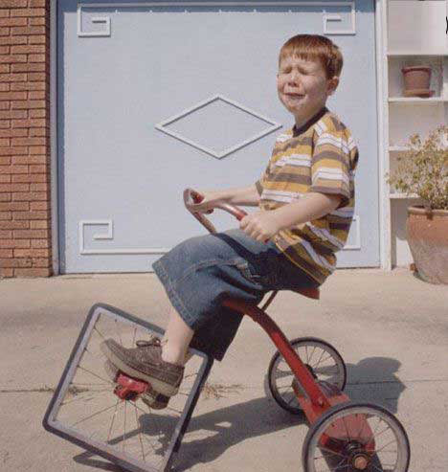
Применение силы приемлемо до тех пор, пока оно не травмирует ребенка; если ребенок травмирован, значит, это уже жестокое обращение.

Slide 20


